Slide 1
Jak to wszystko zapamiętać ?
Techniki uczenia się i zapamiętywania. CZ. I b

Slide 2
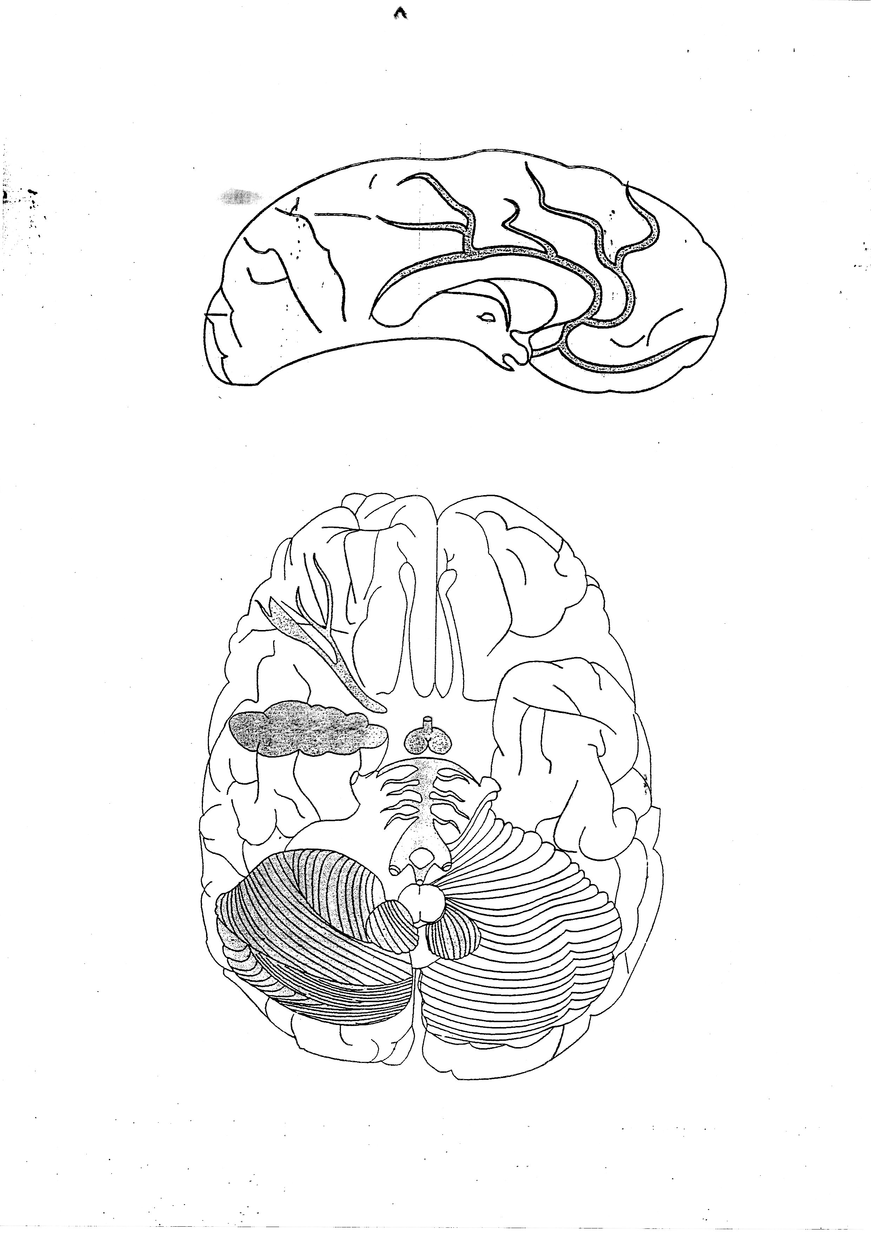

Budowa i funkcjonowanie mózgu

